Slide 1
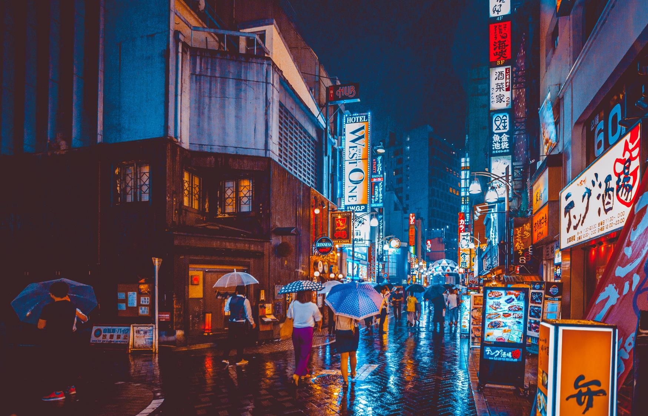
Работа со свертками. Распознавание образов
Методы обработки и распознавания изображений

Slide 2
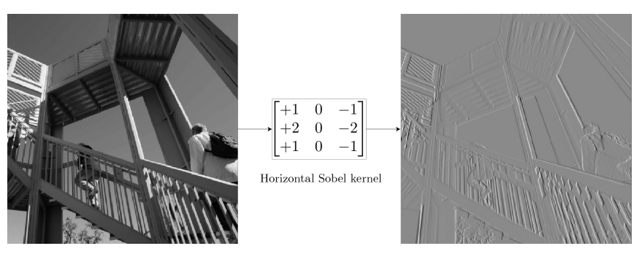
Свёртки в компьютерном зрении

Slide 3
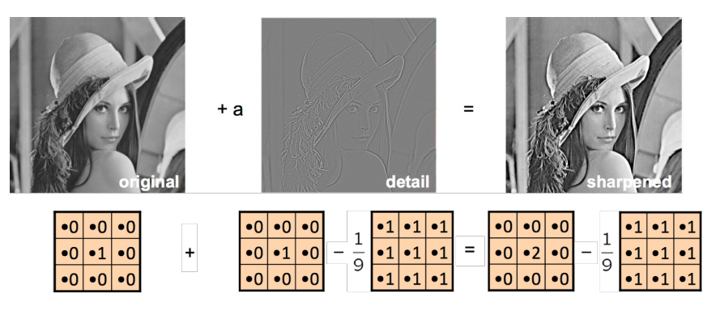
Свёртки в компьютерном зрении

Slide 4
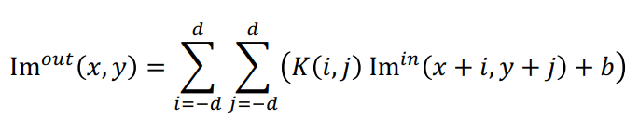
Свертка

Slide 5
Свертка
Пиксель в результирующем изображении зависит только от небольшого участка исходного изображения (local connectivity)
Веса одни и те же для всех пикселей результирующего изображения (shared weights)

Slide 6
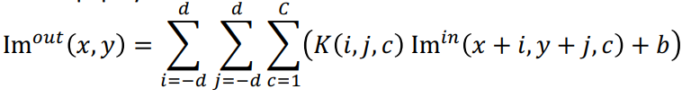
Свертка
Обычно исходное изображение цветное
Это означает, что в нём несколько каналов (R, G, B)
Учтём в формуле:

Slide 7
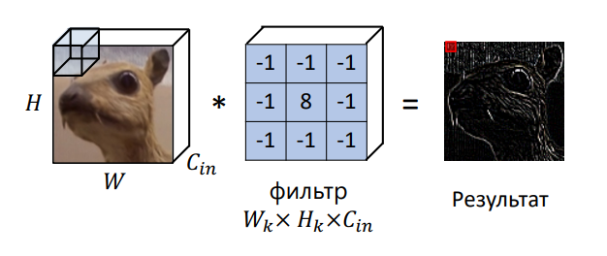
Свертка

Slide 8
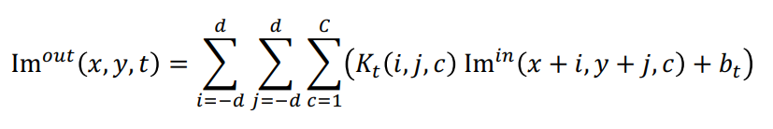
Свертка
Одна свёртка выделяет конкретный паттерн на изображении
Нам интересно искать много паттернов
Сделаем результат трёхмерным:

Slide 9
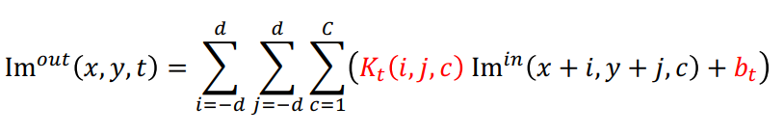

Число параметров
Обучается только фильтр
параметров

Slide 10
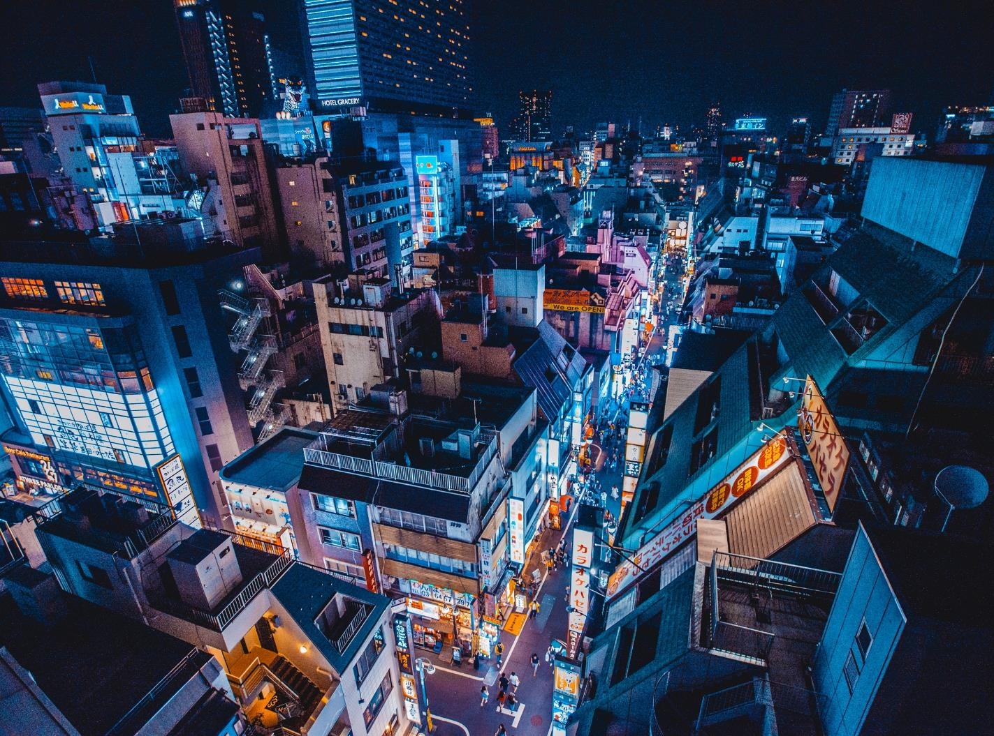
Распознавание образов

Slide 11
Идея распознавания образов
Распознавание образов – это наука о методах и алгоритмах классификации объектов различной природы.
Для человека подобная задача выглядит несложной, поскольку большая часть нашей зрительной системы запрограммирована на распознавание объектов/образов. Но для машины или нейронной сети это сложная задача.

Slide 12
Процесс обучения нейронной сети всегда связан с конкретной задачей. В начальный момент времени сеть не может ничего, она должна «научиться», то есть сформулировать для себя какие-то зависимости между входными и выходными данными.
Например, мы показываем нейронной сети фотографию кота одной из пород и говорим, что это кот. Затем показываем фотографию кота второй породы и снова говорим, что это кот. То же самое повторяем с третьей и четвертой фотографией. Показываем фото собаки и говорим, что это не кот.

Slide 13
При этом нейронная сеть должна сама сформировать набор признаков, по которым она будет отличать кота от других животных. Таким образом сеть подстраивается под конкретную задачу и выводит зависимости выходных данных от входных, в рассматриваемом примере учится распознавать котов и кошек.
Нейронная сеть имеет представление о предмете обучения на основании примеров из обучающего множества. Поэтому качество, скорость и вообще возможность обучения определяются качеством и количеством примеров, которые были предоставлены нейронной сети.

Slide 14
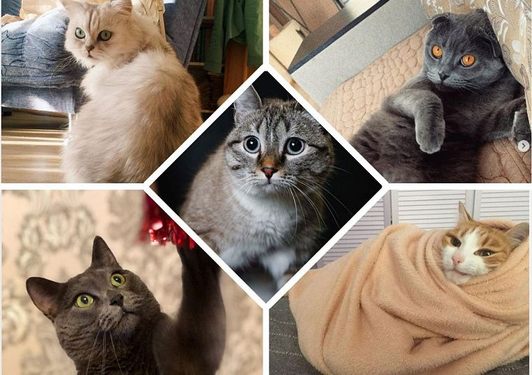

Slide 15
Семантический разрыв

Slide 16
Когда машина «видит» изображение, то для нее на нем не существует изображений или образов, нет ни кошки, ни ложки. Машина видит лишь набор чисел. Как уже говорилось ранее для цветного изображения будет три канала, что еще больше увеличивает массив чисел. Из этих чисел трудно выделить конкретный объект, который есть на фотографии.

Slide 17
Эта проблема получила название «семантический разрыв» характеризует различие между описаниями объектов различных формальных представлений, например, языковое и символьное представление, языковое и формульное представление. Применительно к рассматриваемому случаю машина не понимает информацию (то есть образы), которые заключены в данных.

Slide 18
Проблема усложняется тем, что на фото могут быть другие предметы, несколько кошек одновременно, разные параметры освещения, сами кошки могут быть разных пород, размеров, окраса и т.д.
Алгоритмы распознавания должны быть устойчивы и приспосабливаться к указанным изменениям.

Slide 19
Самый наивный способ преодолеть семантический разрыв – описать множество правил, по которым машина могла бы отличить кошек или можно сказать «узнавала» бы кошек на изображениях. Однако для этого потребовалось бы огромное количество правил, чтобы учесть все аспекты изображений. Это количество делает данный подход нецелесообразным.

Slide 20
Вместо большого количества правил можно использовать сложную нейронную сеть и большой датасет, в котором и будут представлены все возможные ракурсы, виды, породы, также в нем будут перевернутые и обрезанные изображения. После того как мы обучим нейронную сеть она сможет распознавать кошек.

Slide 21
Одной из наиболее насущных задач в распознавании образов является задача идентификации людей.
Само по себе лицо человека имеет сложную структуру и для распознавания конкретного человека требуется и сложная нейронная сеть и множество точек на лице.

Slide 22
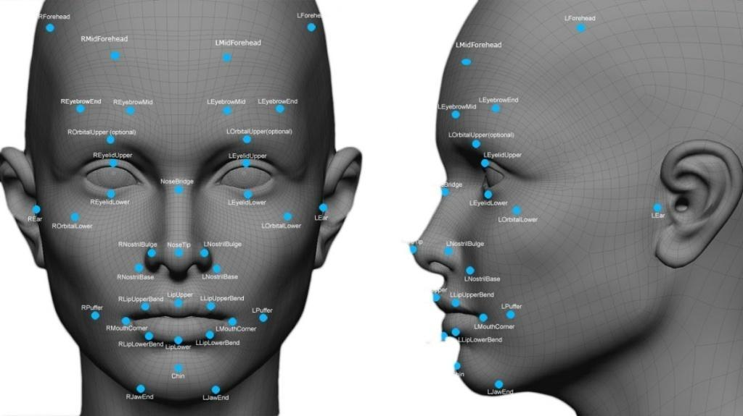

Slide 23
Для решения задачи распознавания лица человека, которое получает камера банкомата была использована библиотека Face Recognition. Данная библиотека предоставляет возможность распознавания лиц с использованием векторов признаков.
Используемая модель имеет достаточно высокую точность (по данным авторов библиотеки, точность метода распознавания лиц на указанном наборе данных составляет 99.38%, что является достаточной точностью для разрабатываемой системы). Также у Face Recognition есть возможность дообучения и при необходимости ее можно будет тонко настроить под определенные нужды.

Slide 24
Однако основную сложность представляет собой не само по себе распознавание лица конкретного человека, а действия злоумышленника, который может использовать например чужое фото и таким образом обмануть банкомат и пройти идентификацию.
На рисунке ниже представлены основные атаки уклонением по различным признакам:

Slide 25
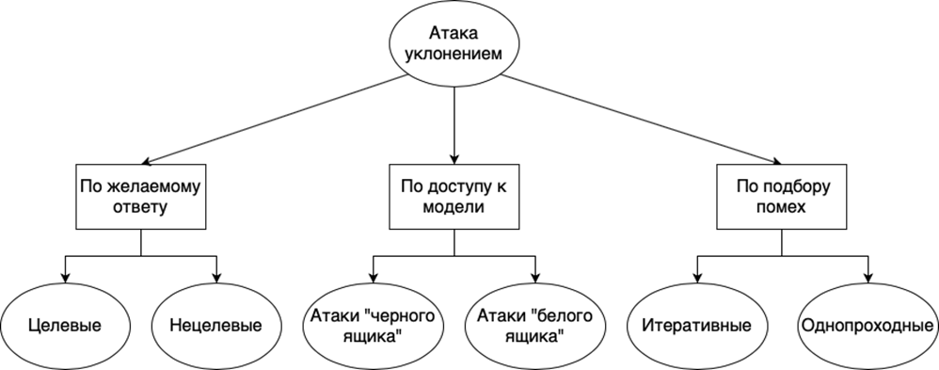

Slide 26
Отличие реального лица человека от его фотографии или видеозаписи является одной из самых сложных проблем в задачах аутентификации и контроля доступа по изображениям.
Для ее решения можно захватывать несколько кадров, считывать моргания (фотографии не моргают), сравнивать пропорции лица и многие другие методы защиты, которые и были реализованы в разработанной системе идентификации.

Slide 27
Данная задача еще долгое время будет оставаться актуальной и пока все больше технологий, в том числе банковских будут использовать самого человека для его идентификации, подобная задача будет решаться. Злоумышленники будут пытаться обойти разработанные системы и также будут использовать для этого методы искусственного интеллекта.
Возможно в будущем будет найден наиболее стабильный подход к однозначной идентификации пользователя и данная задача будет решена.

Slide 28
LeNet-5
Сверточные нейронные сети (СНС) применяются для оптического распознавания образов, классификации изображений, детектирования предметов, семантической сегментации и других задач. Основы современной архитектуры СНС были заложены в одной из первых сетей – LeNet-5 Яна ЛеКуна.

Slide 29
AlexNet
AlexNet – сверточная нейронная сеть, которая победила в конкурсе ImageNet LSVRC-2012 с ошибкой 15,3 %. Сеть имела частично схожую архитектуру с сетью LeNet от Я. Лекуна, но была более глубокой, с большим количеством сверточных слоев. Сеть состояла из 11×11, 5×5, 3×3 сверток, максимального объединения, отсева, увеличения данных, функции активации ReLU, SGD (Stochastic Gradient Descent) с импульсом. Применение функции активации происходило после каждого сверточного и полносвязанного слоев.

Slide 30
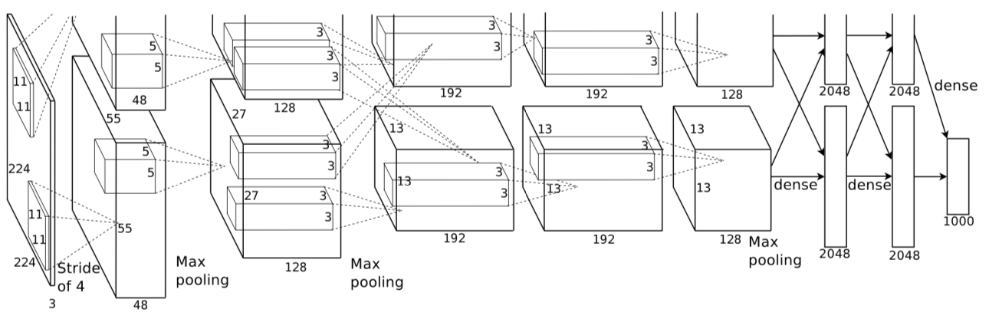
AlexNet

Slide 31
AlexNet
Представленная архитектура AlexNet, включает в себя 8 слоев с весовыми коэффициентами, где первые 5 слоев – сверточные, последующие 3 полноcвязные. Выход последнего полносвязного слоя подается на функцию активации softmax, которая производит распределение по меткам классов. Далее сеть максимизирует цель многочленной логистической регрессии, что равнозначно максимизации среднего по обучающим случаям логарифмической вероятности правильной метки при распределении прогноза.

Slide 32
VGGNet
В 2014 году К. Симонян и Э. Циссерман из Оксфордского университета предложили архитектуру нейронной сети, называемую VGG (Visual Geometry Group).
VGG16 является улучшенной версией AlexNet, в которой большие фильтры (размером 11 и 5 в 1 -м и 2-м сверточном слое) заменены на несколько фильтров размером 3х3, следующих один за другим.

Slide 33
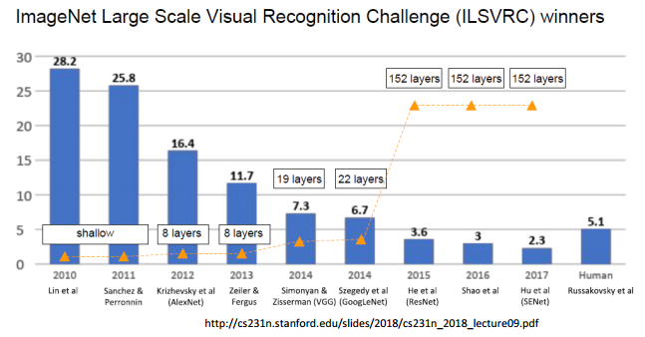
VGGNet

Slide 34
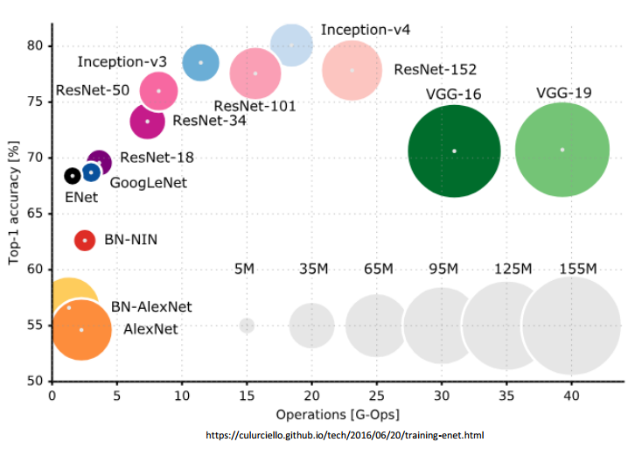
VGGNet

Slide 35
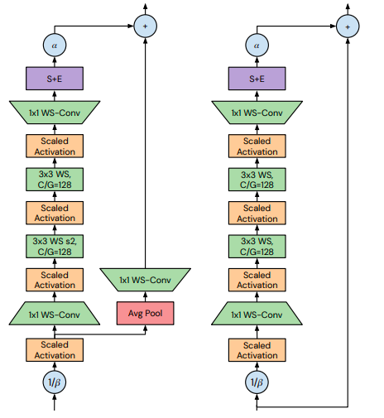
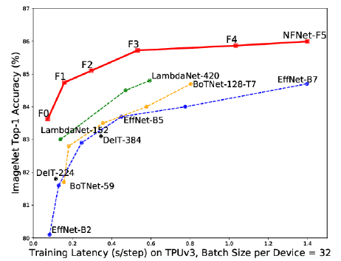
NFNet (2021)

Slide 36


Спасибо за внимание!
Сергей Ткаченко
SNTkachenko@kantiana.ru

